Slide 1
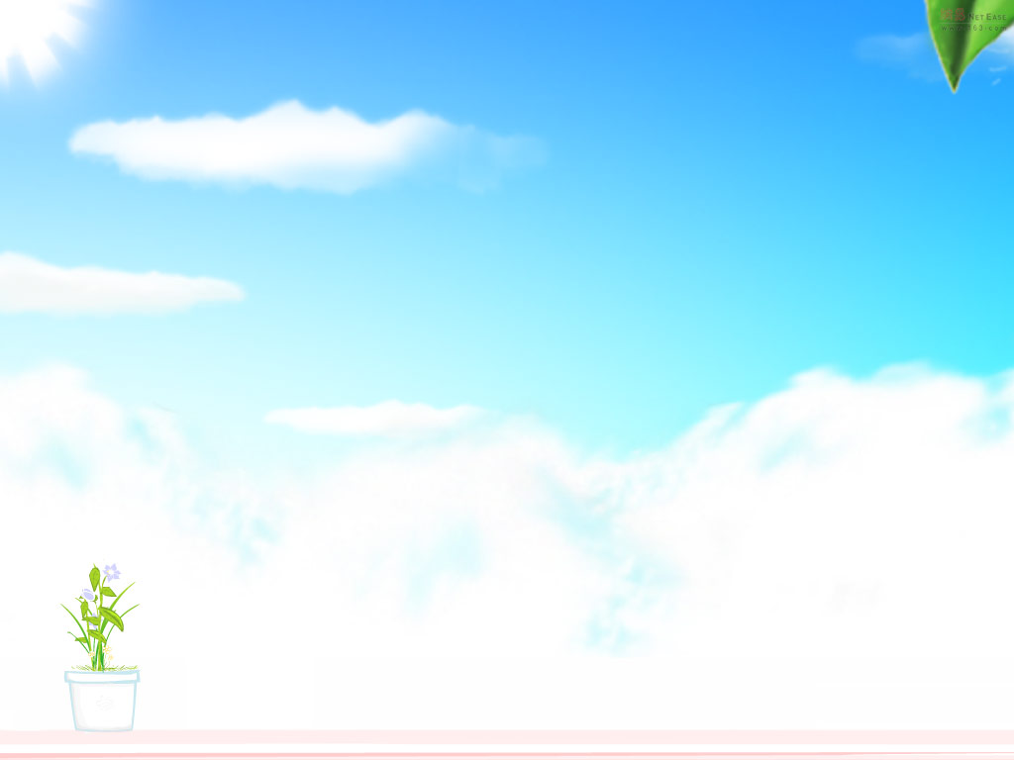
22 云房子

Slide 2


Slide 3


Slide 4


Slide 5


Slide 6


Slide 7


Slide 8
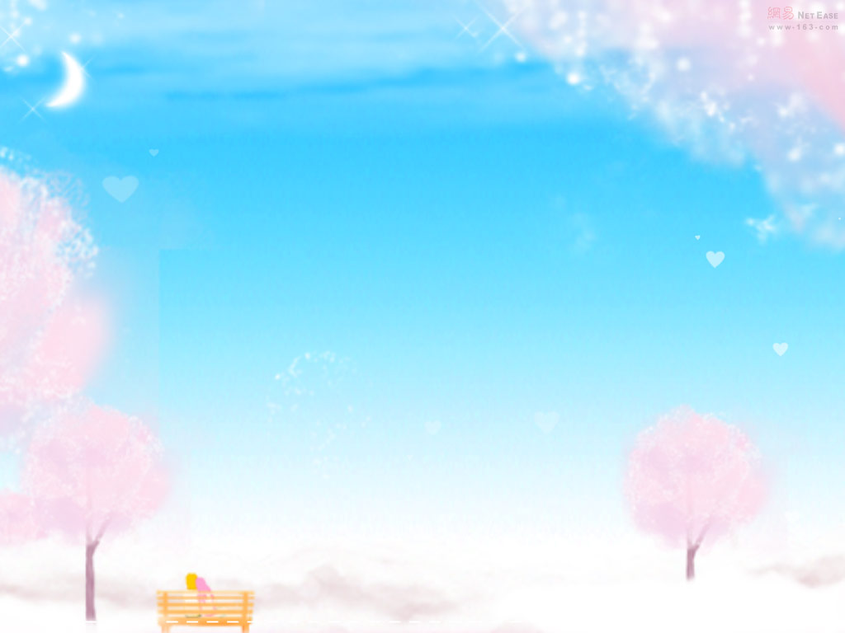
我们的云房子真漂亮,有的像____________,有的像_____________,还有的像______________________.

Slide 9

小鸟们开心极了，它们从这幢云房子里飞出来，又向那幢云房子飞过去。
叽叽喳喳叽叽喳。你到我的房子里来作客，我到你的房子里去玩耍。
叽叽喳喳叽叽喳

Slide 10
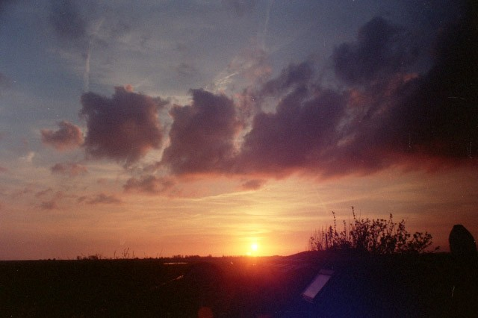

Slide 11
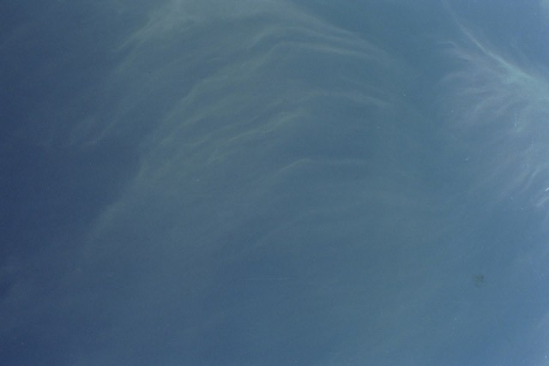

Slide 12
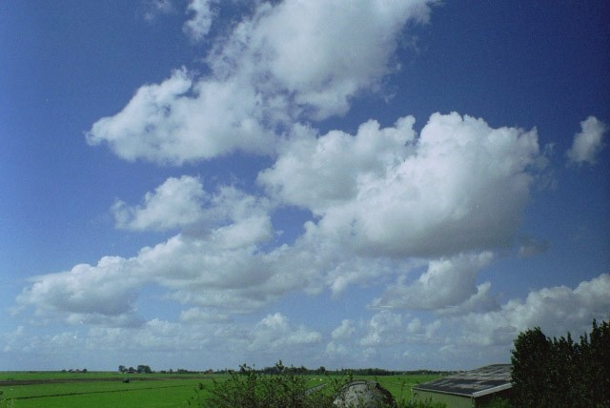

Slide 13
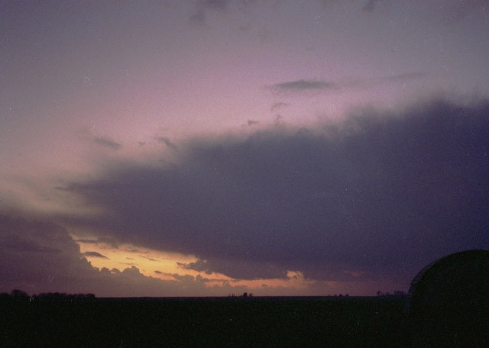

Slide 14
